Slide 1
Основные Изменения
в учебных предметах «история» и «Обществознание» с 1 сентября 2025 года
Елютина Алла Александровна,
Доцент кафедры гуманитарного образования
КАУ ДПО «Алтайский институт развития образования
имени А.М. Топорова», канд. Пед. наук

Slide 2
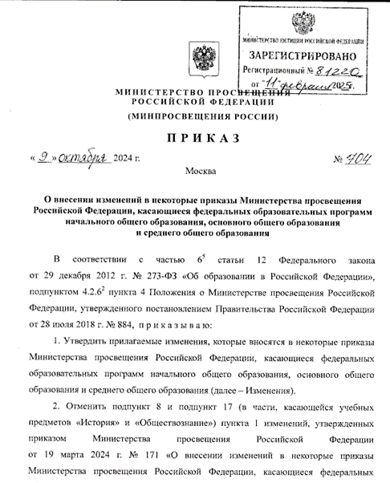
ПРИКАЗ
ОТ 09.10.2024 Г. № 704
«О ВНЕСЕНИИ ИЗМЕНЕНИЙ В НЕКОТОРЫЕ ПРИКАЗЫ МИНИСТЕРСТВА ПРОСВЕЩЕНИЯ РОССИЙСКОЙ ФЕДЕРАЦИИ, КАСАЮЩИЕСЯ ФЕДЕРАЛЬНЫХ ОБРАЗОВАТЕЛЬНЫХ ПРОГРАММ НОО, ООО И СОО»:
http://publication.pravo.gov.ru/document/0001202502120007?pageSize=20&index=1

Slide 3
Изменения вносятся в федеральную рабочую программу по учебному предмету «История» на уровне ООО в части
дополнения ее учебным курсом «История нашего края»
исключением предметной области «ОДНКНР» и учебного предмета «ОДНКНР»

Slide 4
Одновременно вносятся изменения в ФРП по учебному курсу «Обществознание» на уровнях ООО и СОО в соответствии с моделью преподавания «Обществознания» в 9-11 классах, одобренной протоколом заседания расширенного Президиума Межведомственной комиссии по историческому просвещению от 10.11. 2023 г. и проведено перераспределение высвобожденных учебных часов в 6-8 классах на изучение истории.

Slide 5
Пункт 3.
Настоящий приказ вступает в силу с 1 сентября 2025 года, за исключением подпунктов 131, 132 и 144 пункта 1 (в части содержания обучения, предметных результатов, количества часов на изучение учебных предметов «История», «Обществознание» в 8 и 9 классах), которые вступают в силу в указанной части с 1 сентября 2026 года.

Slide 6
Приказ Минпросвещения России
от 9 октября 2024 г. № 704
с 1 сентября 2025 года | с 1 сентября 2026 года
Учебный предмет «Обществознание»
в 6-7 классах обществознание не изучается | Обществознание изучается только в 9 классе
в 8-9 классах без изменений (обществознание изучается)

Slide 7
ПРИКАЗ
ОТ 09.10.2024 Г. № 704
ИСТОРИЯ
ИЗМЕНЕНИЯ ООО – стр. 594
поурочное планирование ООО – стр. 733
ИЗМЕНЕНИЯ СОО
поурочное планирование СОО – стр. 1611

Slide 8
Приказ Минпросвещения России
от 9 октября 2024 г. № 704
с 1 сентября 2025 года | с 1 сентября 2026 года
Учебный предмет «История»
в 5-7 классах число часов, рекомендованных для изучения истории составляет 3 часа в неделю | 8 класс – 34 часа (всеобщая история), 68 часов (история России)
5 класс – 68 часов (всеобщая история), 34 часа (история нашего края); 6 класс – 28 часов (всеобщая история), 57 часов (история России), 17 часов (история нашего края); 7 класс – 28 часов (всеобщая история), 57 часов (история России), 17 часов (история нашего края) | 9 класс – 23 часа (всеобщая история), 45 часов (история России)
в 8-9 классах без изменений | !!!!! Изменение истории первой части XIX века перенесено из программы 9 класса в программу 8 класса!!!!!

Slide 9
Приказ Минпросвещения России
от 9 октября 2024 г. № 704
Изменения | ООО | СОО
Внутренняя оценка | Длительность контрольной работы, являющейся формой письменной проверки результатов обучения с целью достижения предметных и(или) метапредметных результатов составляет от одного до двух уроков (не более чем 45 мин на каждый).
Оценочные процедуры | Объем учебного времени, затрачиваемого на проведение оценочных процедур не должен превышать 10% от всего объема учебного времени, отводимого на изучение данного предмета в данном классе в текущем учебном году.
Домашнее задание | Домашнее задание на следующий урок рекомендуется задавать на текущем уроке, при наличии электронного журнала дублировать в нем задание не позднее времени окончания учебного дня. Для выполнения задания, требующего длительной подготовки (например, подготовка доклада, реферата, оформление презентации, заучивание стихотворений), рекомендуется предоставить достаточное количество времени.

